Slide 1
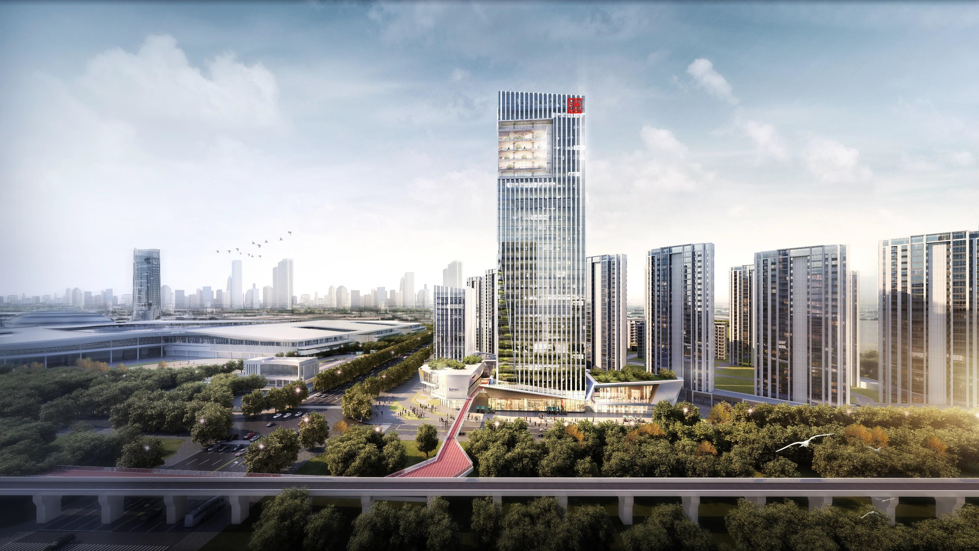




桂林投资控股集团
有限公司
招商引资项目
BUSINESS CATALOG

Slide 2
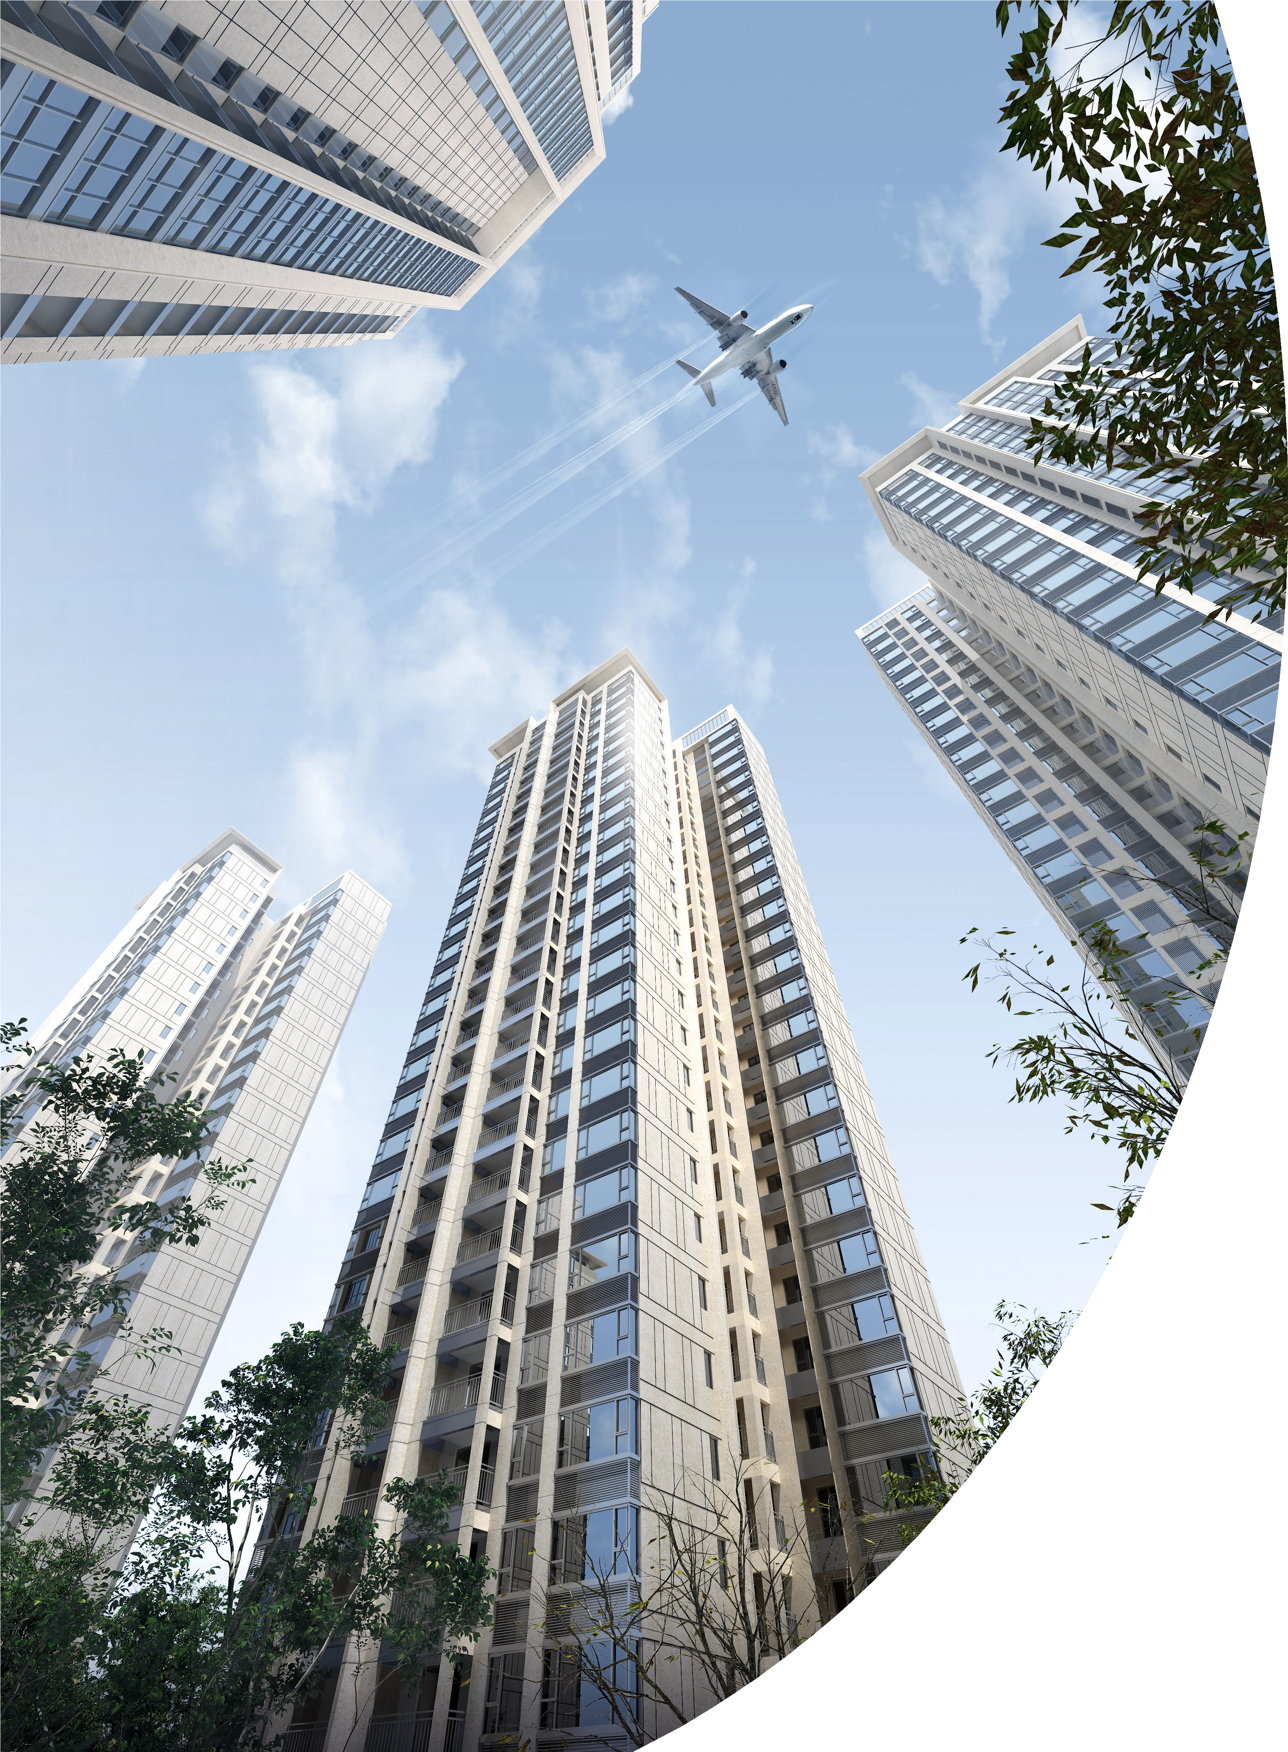

目录
Contents
第一部分
桂林城市介绍
01
第二部分
集团公司简介
第三部分
招商项目展示
03

Slide 3
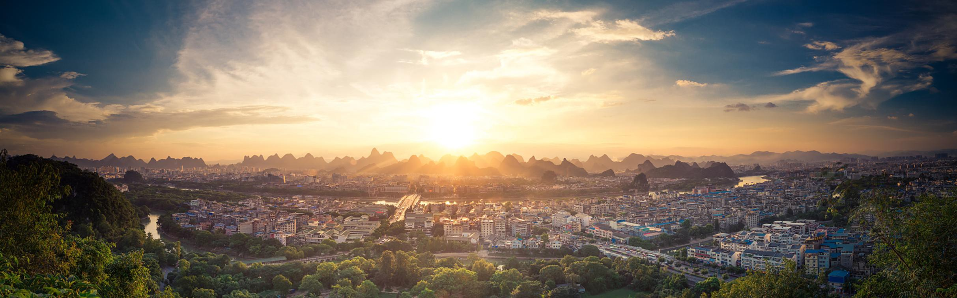
第一部分 桂林城市介绍
桂 林 享 有 国 际 知 名 度 的 旅 游 城 市

Slide 4


Slide 5

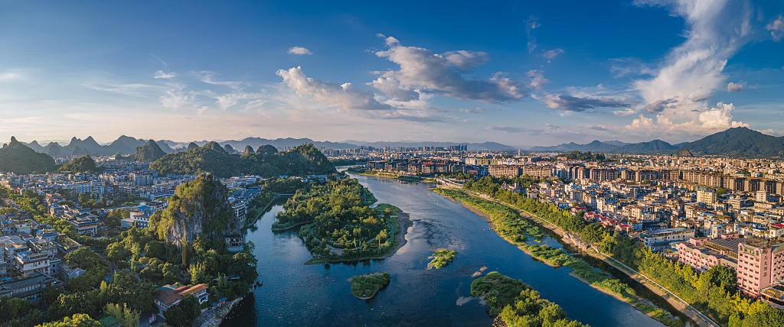
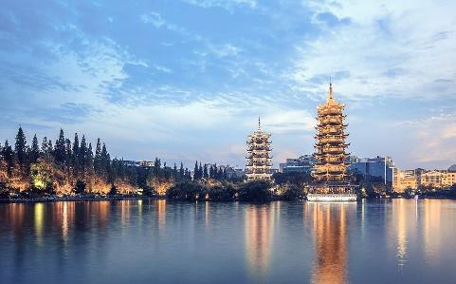

桂林国际旅游胜地 国家名片
桂林被誉为中国面向世界的形象名片， 是国 家对外开放的重要国际旅游城市，至今，已 经接待过国外元首与政要近200位。
世界著名的旅游城市
中国首批国家历史文化名城
China's name card tourism destination
世界级山水 醉美漓江
山青、水秀、洞奇、石美，景在城中，城在 景中；漓江曾被CNN评选为“全球最美河流 之一”
桂林地处广西壮族自治区东北部，平均海拔150米，属山地丘
陵地区，为典型的“喀斯特”岩溶地貌，拥有”水绕青山山绕水， 山浮绿水水浮山“的独特景色。
入选世界自然遗产和世界最美河流评选的漓江，是世界公认的 中国符号“水墨山水”所在地。

Slide 6
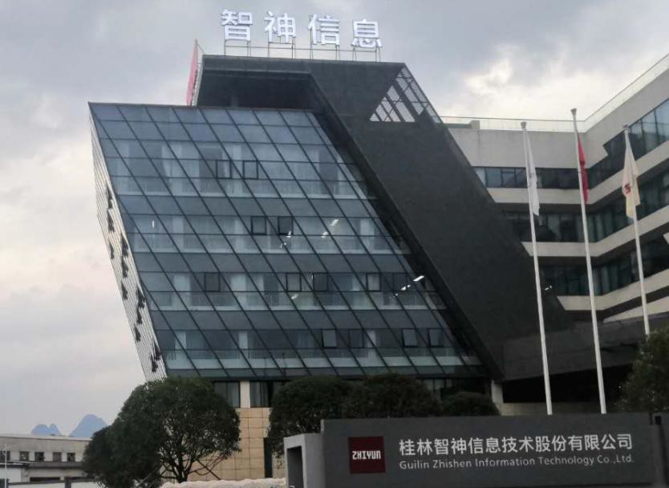
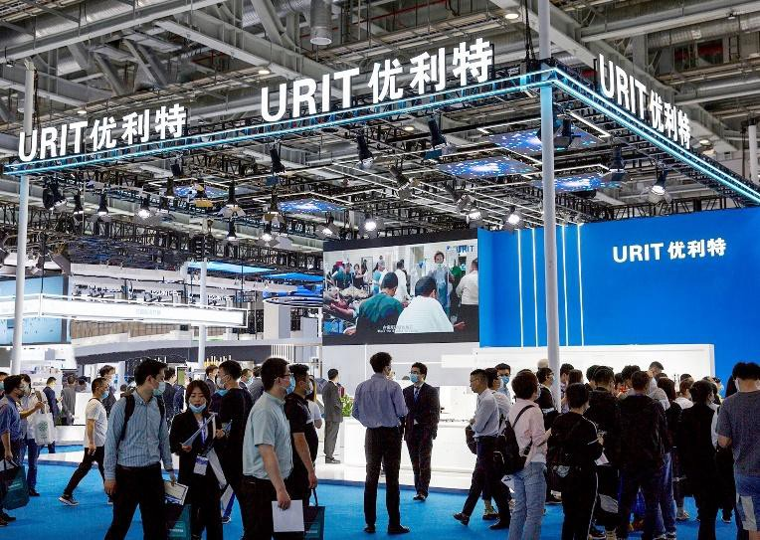
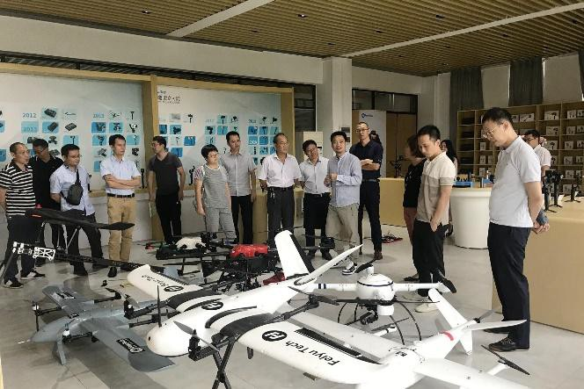
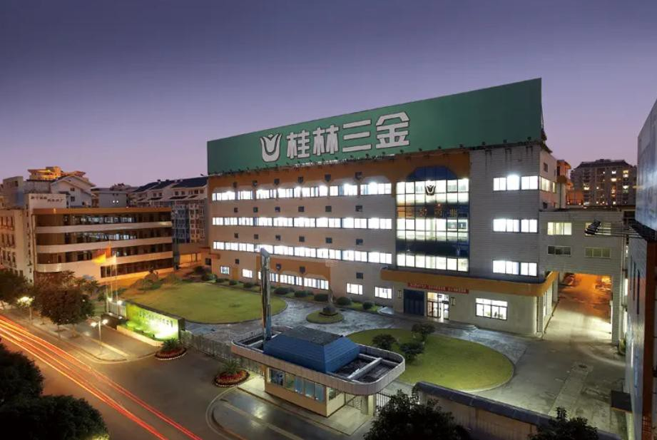
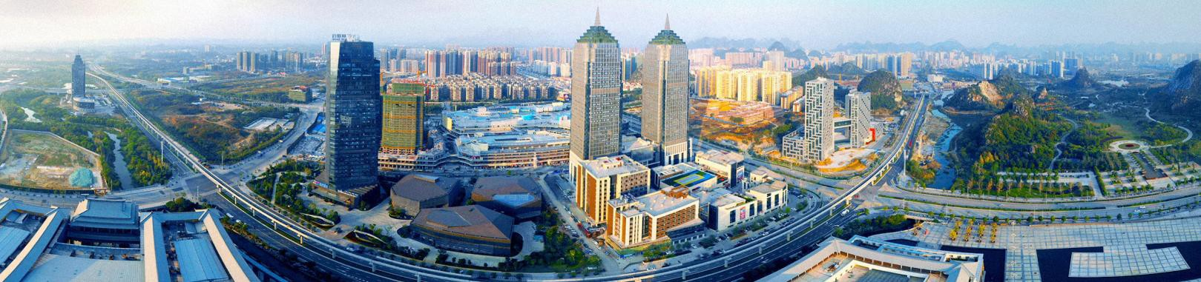
桂林城市新定位 广西副中心城市
《广西推进新型城镇化三年行动计划》提出，将桂林定位为广西副中心城市。
常住人口
桂林常住人口约530余万， 城镇人口约250余万 ；
高校云集
拥有高等院校16所：包含“西南小清华“桂 林电子科技大学、广西师范大学、桂林理工 大学、桂林医学院等；
③ 桂林飞宇科技
① 桂林智神信息技术
② 桂林优利特电子集团
产业集群
建设电子信息、先进装备制造、生态食品、生 物医药四大重点产业， 培育电子信息、新能
源商用车及轨道交通、电力装备、橡胶轮胎等。
④ 桂林临桂新区
⑤ 桂林三金药业

Slide 7
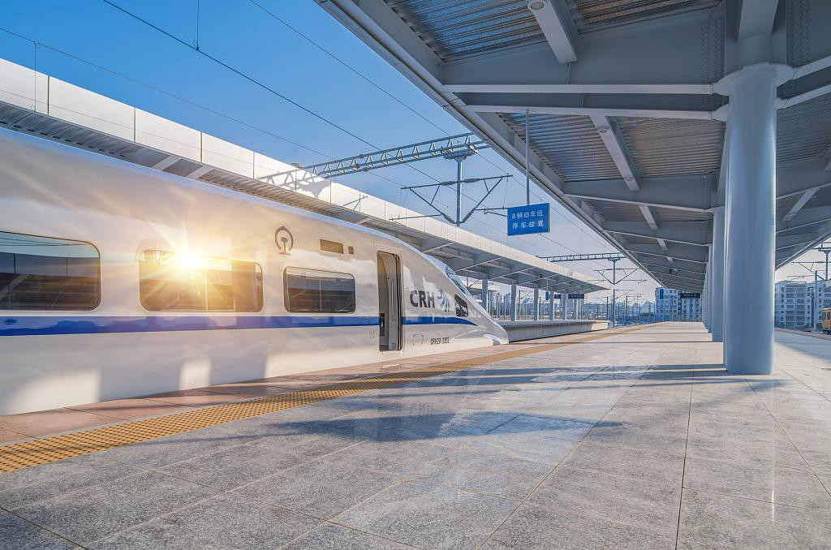
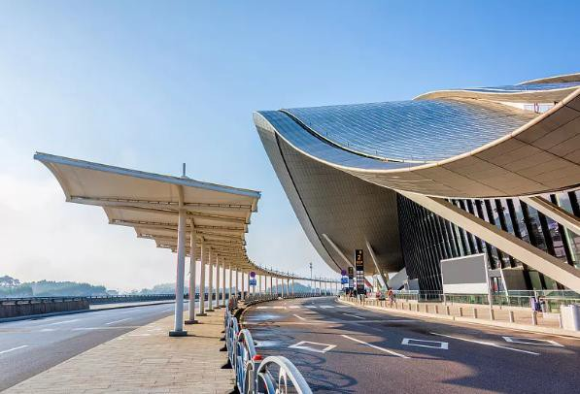
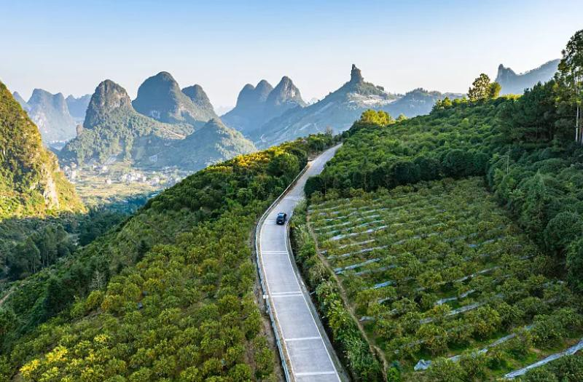

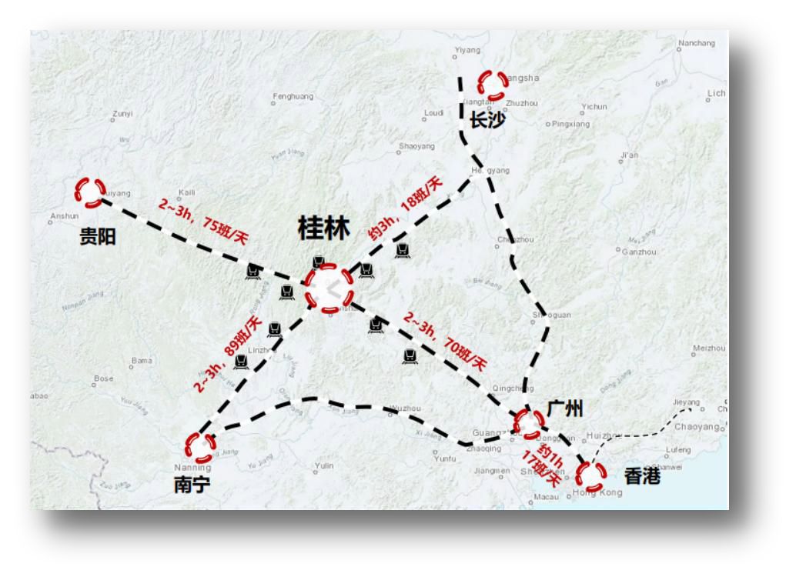
桂林北站实景图
桂林两江机场实景图
桂林高速路实景图
中国地级城市最发达立体交通网 比肩二线城市
桂林地处湘桂走廊南端，具有背靠大西南、面向东南亚的区位优势，是”一带一路“和黔粤湘桂交界重要连接点， 也是东盟自由贸易区的门户城市。
桂林两江国际机场：可满足年吞吐量1200万人次的需求；以桂林为核心，辐射华中、华东、华南，构建”两小时空中 巴士交通圈”，通航76个国内外城市，如香港、澳门、台湾及日本福冈、韩国首尔、泰国曼谷、马来西亚吉隆坡等。
开通前往14个省市的动车，通达全国主要城市，中国第一个拥有九座高铁站的城市（地级市）。
桂林至广州、贵阳、南宁、长沙的动车组或高速列车运行时间均为3小时左右，形成了东西南北3小时省会城市圈。
广深港高铁开通，桂林直达香港仅3小时30分钟。

Slide 8
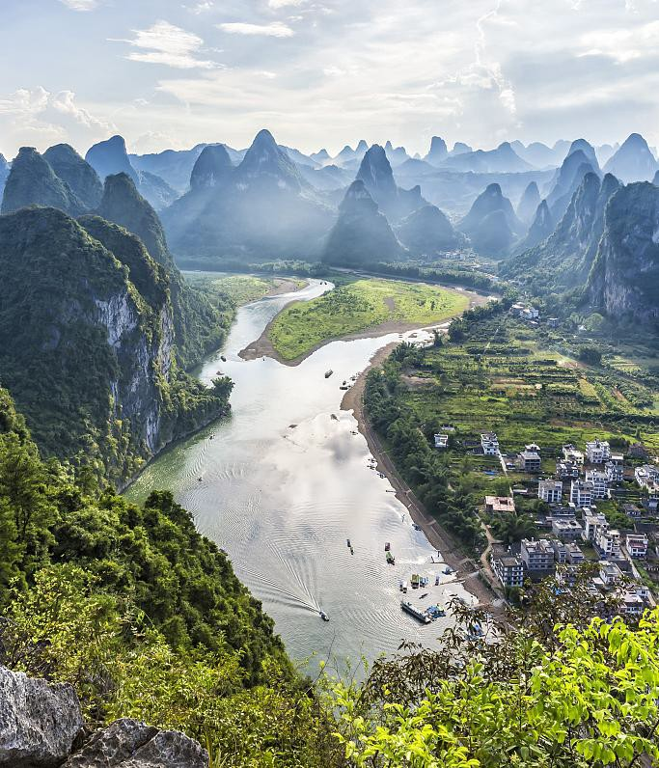
国家级战略——桂林国际旅游胜地建设
National strategy International Tourist city
2010——《旅游综合改革实验基地》“一岛一省一市”唯一市级单位
2012——《桂林国际旅游胜地建设纲要》旅游改革上升为国家战略
2015——全国首个旅游产业用地改革试点
2017——国家首批健康旅游示范基地
2018——一带一路有机衔接点
2019——首批（五个）国家可持续发展议程创新示范区之一

Slide 9

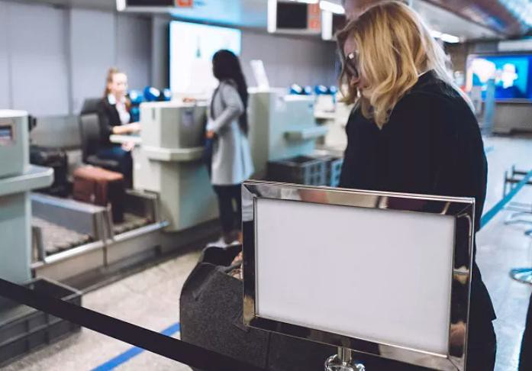

中国唯一获批两项出入境签证便利城市
The only city in China that has been approved to facilitate entry and exit visas
l 中国唯一获批两项出入境(免签)签证便利政策的城市。
l 免签国家：51国72小时过境免签，东盟10国旅游团6天免签。
l 2019年游客量突破1.3亿人次，旅游总收入超过1000亿元。

Slide 10
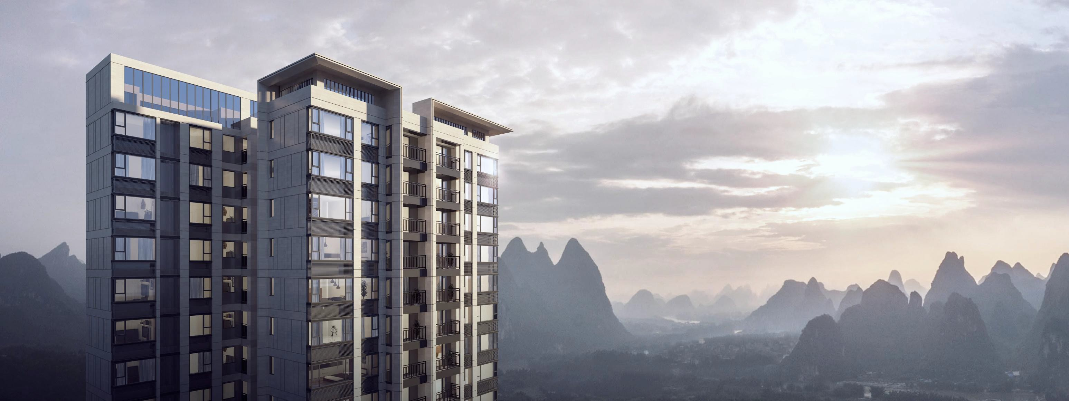
第二部分 桂林投资控股集团有限公司简介

Slide 11
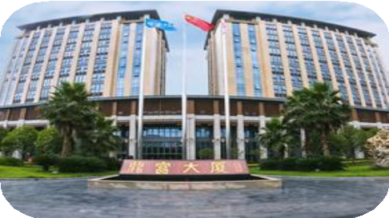
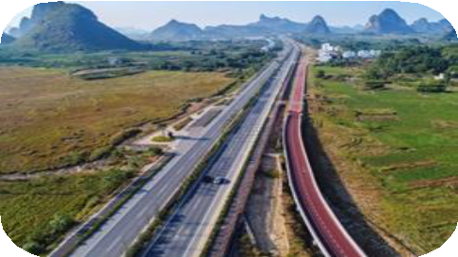
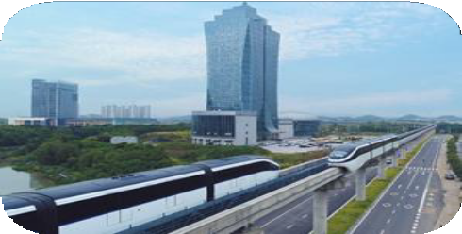
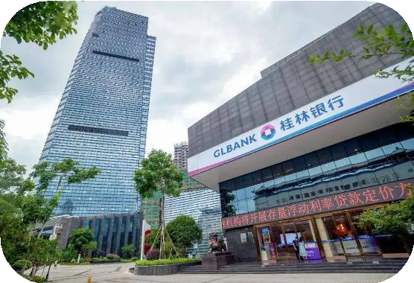
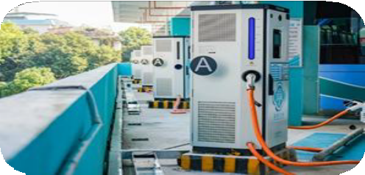
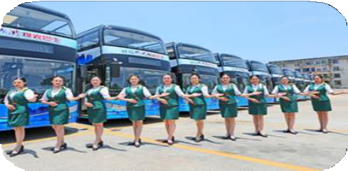
桂林投资控股集团有限公司
桂林投资控股集团有限公司（简称“桂林投资集团”）是桂林市政府直属国有企业，是桂林市首家改组为国有资本投资公司试点企业。公司以服务桂林市发展战略、提升产业竞争力为主要目标，以资本引导产业发展为轴心，围绕桂林区域性、综合性投资需要，作为产业资本投融资主体，重点布局交通运输、新能源、供应链、文旅康养、资产运营、数字经济等产业。独资、控股、参股成员企业有桂林交投、桂林航空、桂林银行等80多家，成员企业业务涵盖民用航空、轨道交通、城市公交、漓江游船、旅游汽车、出租汽车、汽车租赁、供应链物流、大宗贸易、充电设施、水力发电、收费公路、运输场站、旅游集散、数字科技、汽车销售、成品油销售、健康养老、酒店、工程建设、地产开发、城市综合体、物业服务、金融基金等多元化领域。

Slide 12
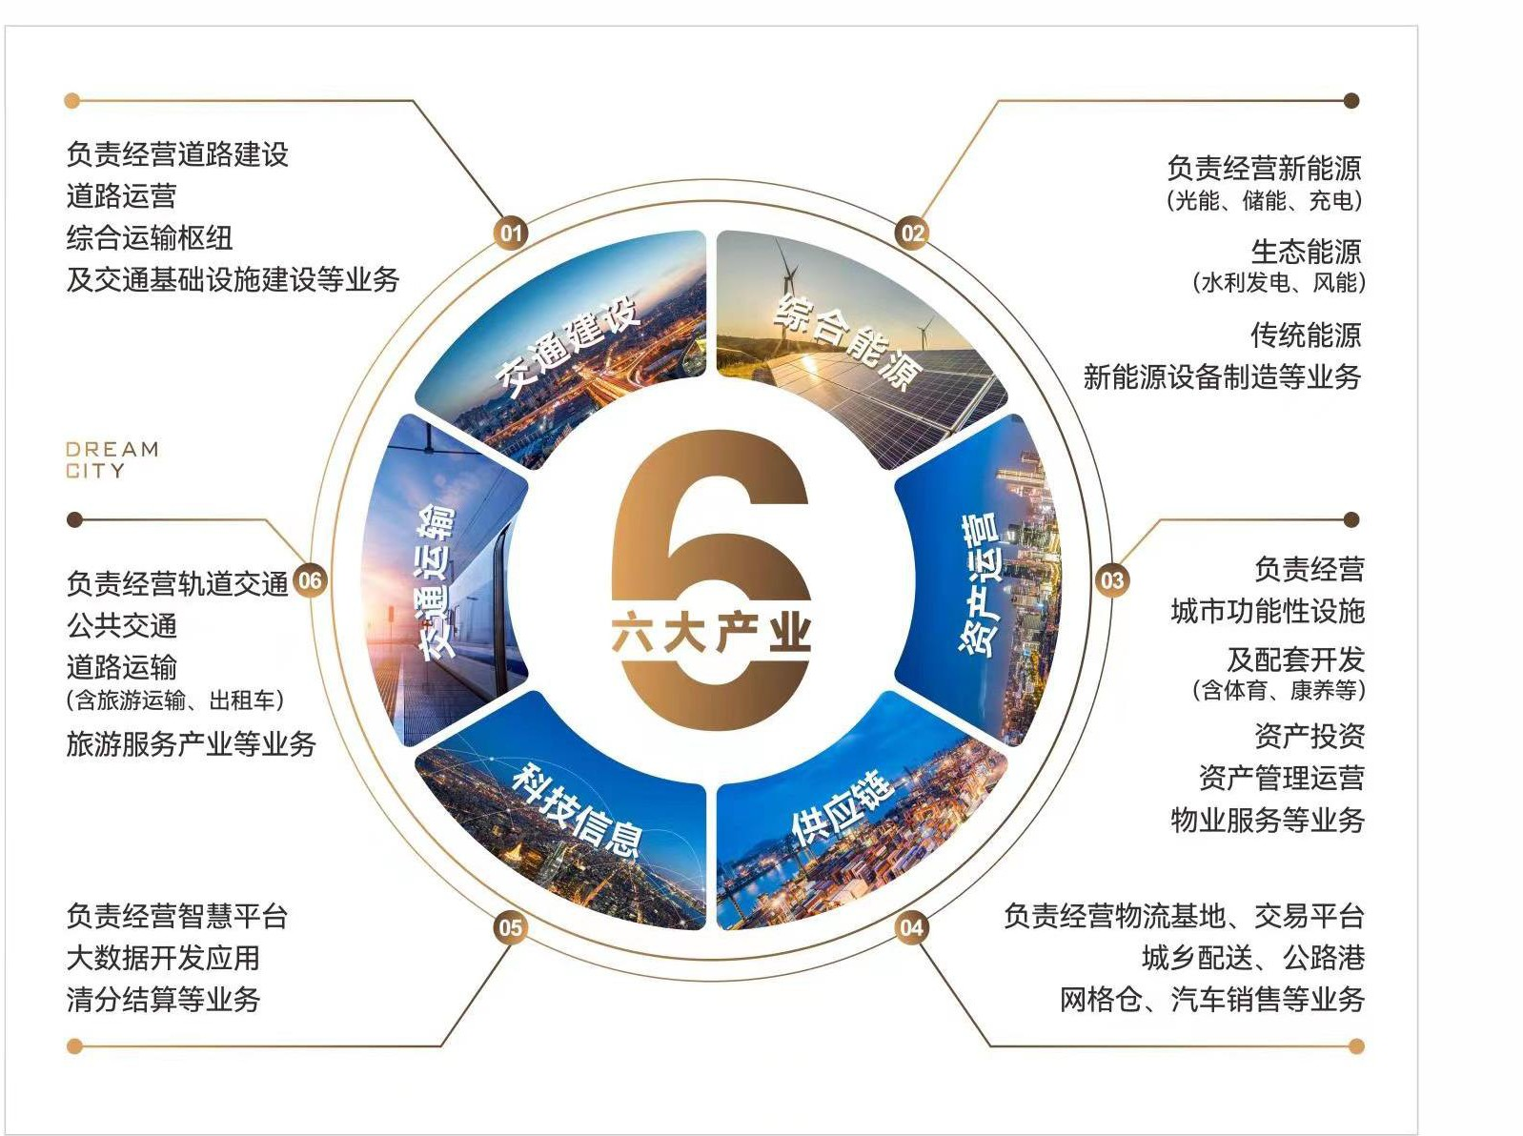
桂林投资控股集团有限公司
桂林投资集团公司聚焦：交通建设、交通运输、科技信息、供应链、资产运营、综合能源等6大板块。

Slide 13
招 商 项 目 展 示
第 三 部 分

Slide 14
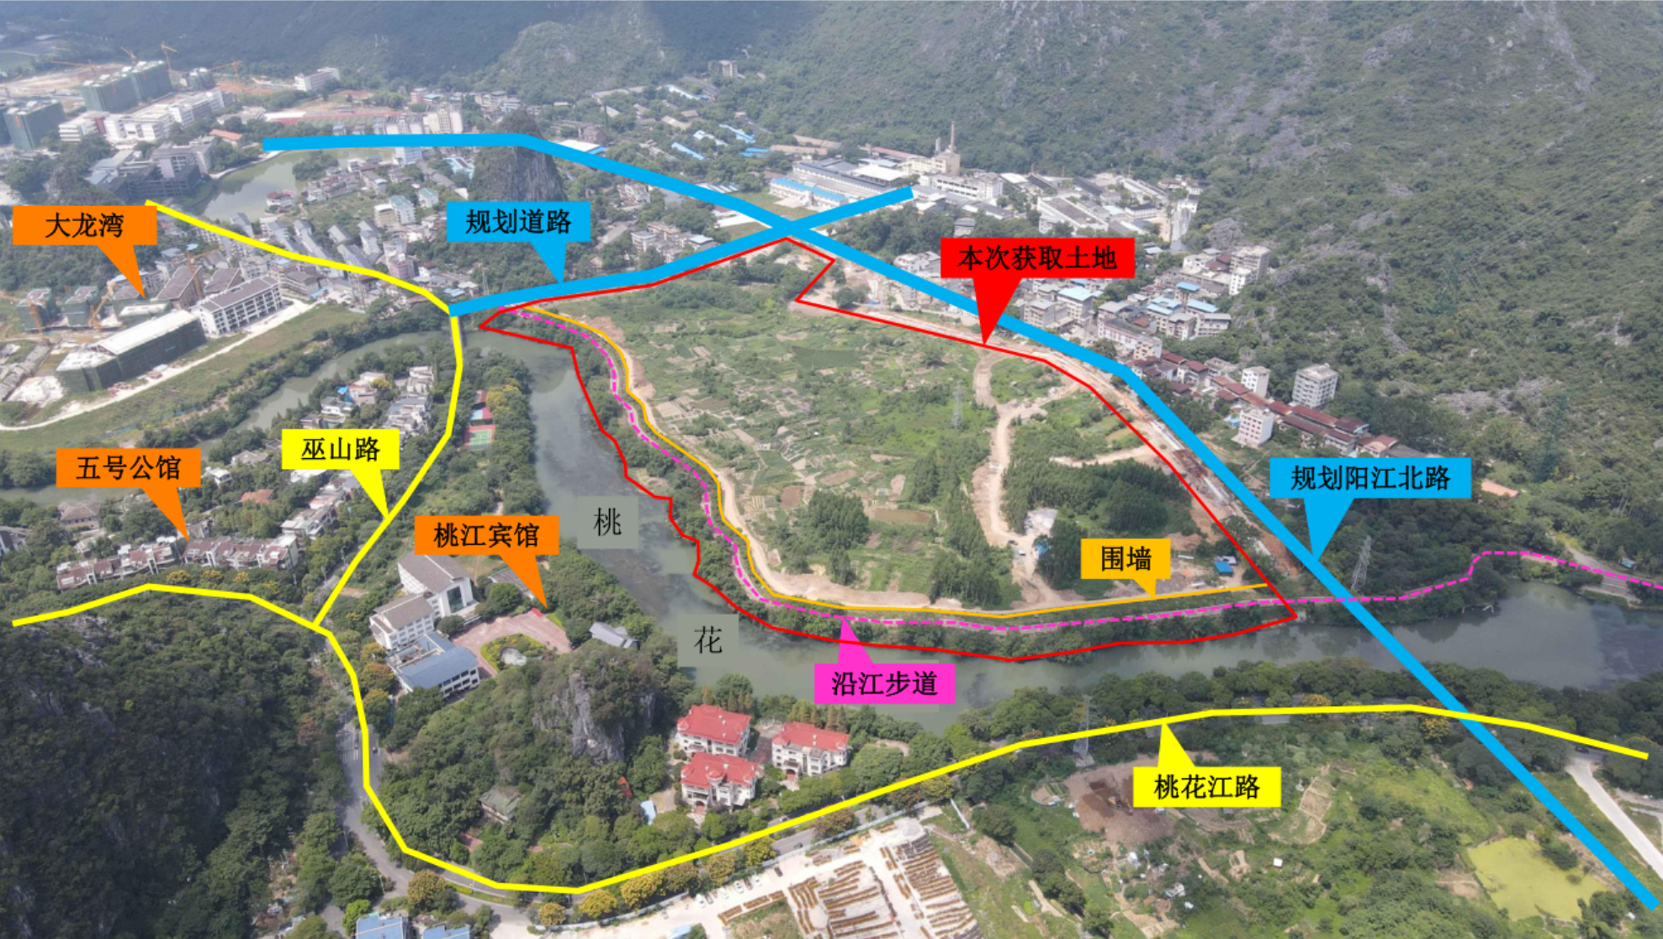
桃花江地块（北地块）
项目名称：桃花江地块
项目属地：桂林市秀峰区
项目规模：约182.98亩，121989㎡
项目建设地点：桂林市秀峰区桃花江北岸，桃江北路以南、老庙山以东
项目概述：位于桂林市秀峰区美丽如画的桃花江畔，处于桂林市旅游风景区的国宾道上，地理位置得天独厚，依山傍水，风景宜人，鸟语花香，空气质量尤佳。
项目进展情况：招商中

Slide 15
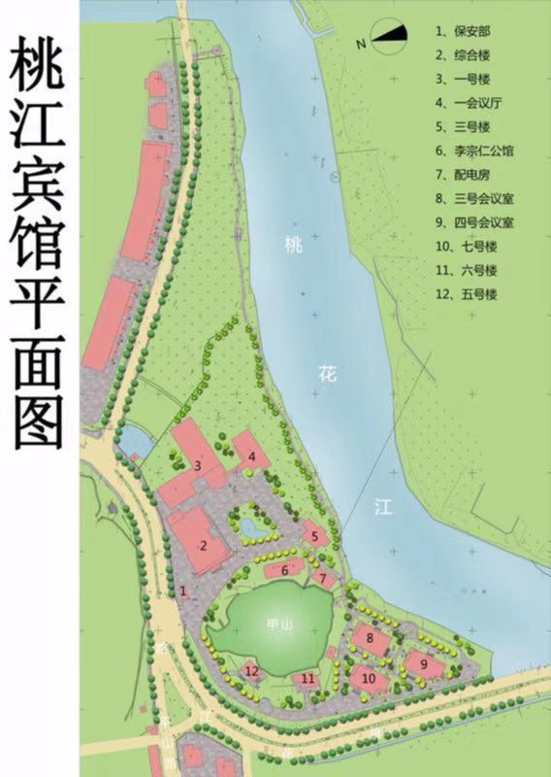
桃江宾馆地块（南地块）
项目名称：桃江宾馆地块
项目属地：桂林市秀峰区
项目规模：总占地面积，总建筑面积
项目建设地点：位于桃花江南岸，秀峰区桃花江路9号
项目概述：位于桂林市秀峰区美丽如画的桃花江畔，院内有文物保护建筑李宗仁公馆和陶铸楼旧址，有风景峻秀的甲山，两江四湖桃花江段的桃江码头。
项目进展情况：招商中

Slide 16
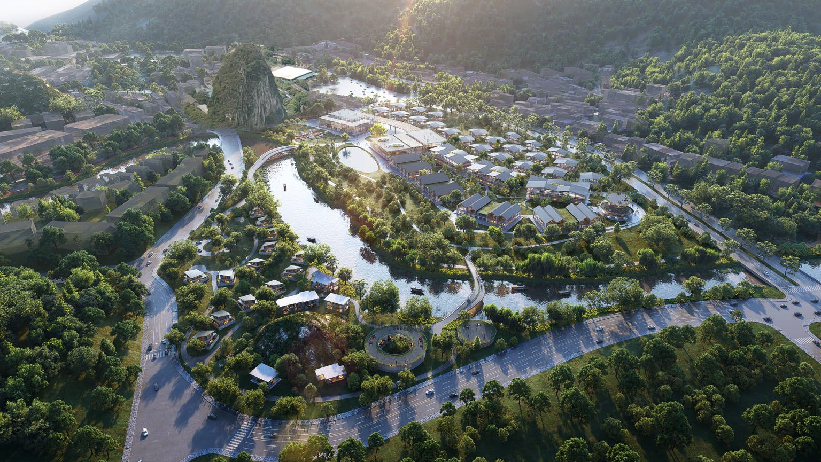
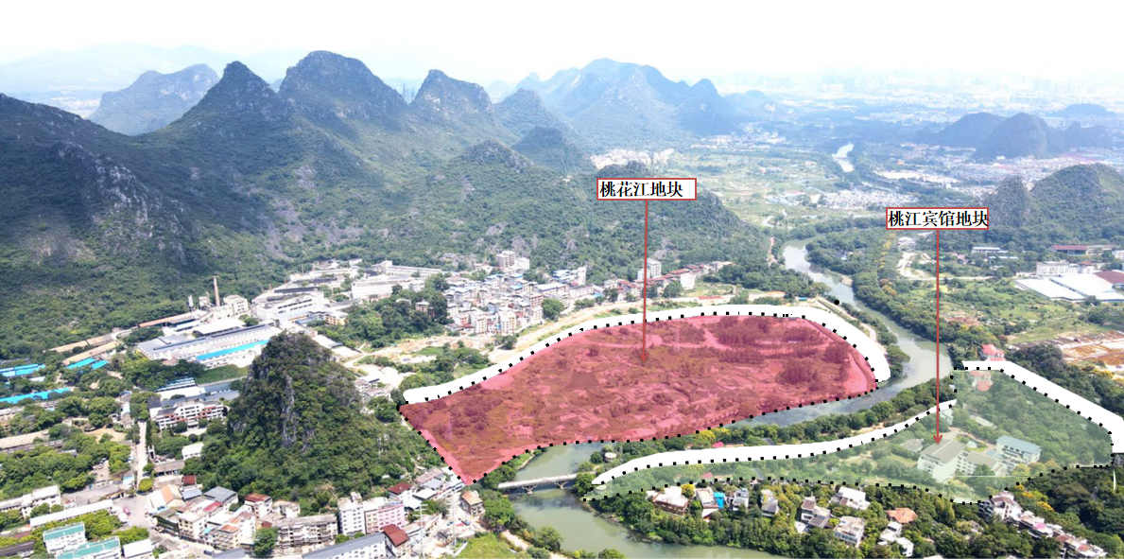
市场背景
The market situation
全国第一梯队、享有国际知名度旅游城市，年度亿级旅游流量。2017年桂林入 境旅游目的地全国第四，2019年，桂林旅游市场“双过亿”
桂林进入3小时‘高铁交通圈’，已经辐射整个珠三角和港澳地区，成为真正意义上的“粤港澳大湾区后花园”。
项目优势
STRENGTH
1.片区规划利好：桂林十四五规划全力打造世界级旅游城市，其中本项目位于秀峰桃花湾旅游度假区核心位置，距各休闲景点距离适中且避免嘈杂，兼顾了交通可达性和私密性。
2.区位景观利好：桃花江流域自然资源保留良好，植被覆盖率高，区别于漓江的宽广繁华，桃花江更为静谧秀丽，形成两江水系别样景观。
3.项目发展前景：该项目已获得洲际酒店商标许可以及系统支持许可，或将成为洲际在大中华区的大本营，洲际酒店的国际品牌效应可吸引大量来自国内外的休闲客源。
4.市场发展前景：桂林是大湾区后花园，高铁通车后，拥有广阔的市场需求，全国第一梯队、享有国际知名度的旅游城市，年度亿级旅游流量。

Slide 17
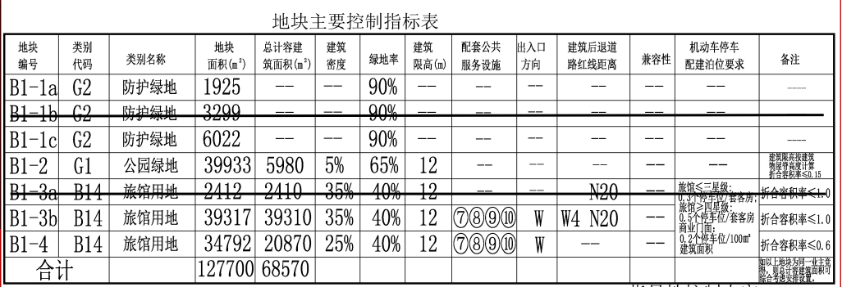
北地块主要经济指标

Slide 18
南地块现有楼宇情况
1号楼：建筑面积4012.14平方米，包括客房85间，会议室5个，混砖结构。有房产证。 综合楼：建筑面积2400平方米。包括餐厅3个，包厢4个，厨房1个，锅炉房1个，空调房1个。混砖结构。
7号楼：建筑面积945平方米。 8号楼：建筑面积881平方米。
9号楼：建筑面积883平方米。
陶铸楼：建筑面积200平方米。
5号楼：已废弃。
6号楼：建筑面积150平方米。 李宗仁公馆：建筑面积180平方米，自治区文物保护单位。

Slide 19


谢 谢
T H A N K S

